Slide 1
LA VLCKD NELLA PREPARAZIONE ALL’INTERVENTO CHIRURGICO ONCOLOGICO NEL PAZIENTE IN ECCESSO DI PESO
Maria Grazia Carbonelli
Dir. UO Dietologia e Nutrizione
Az. Osp. San Camillo Forlanini
Roma
Consigliere Fondazione Sicob
Vice segretario ADI nazionale

Slide 2
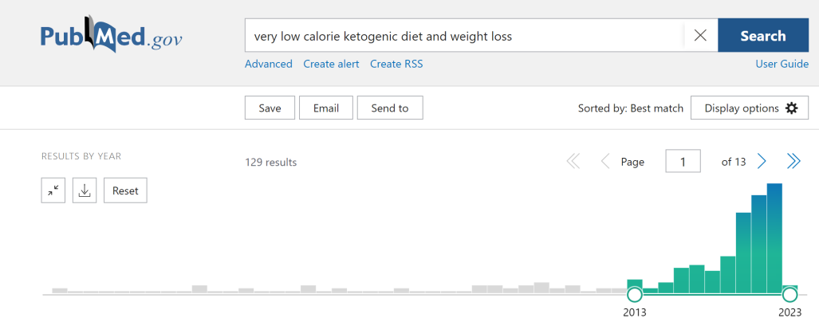
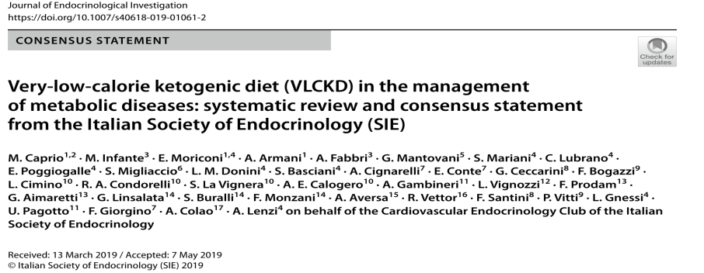
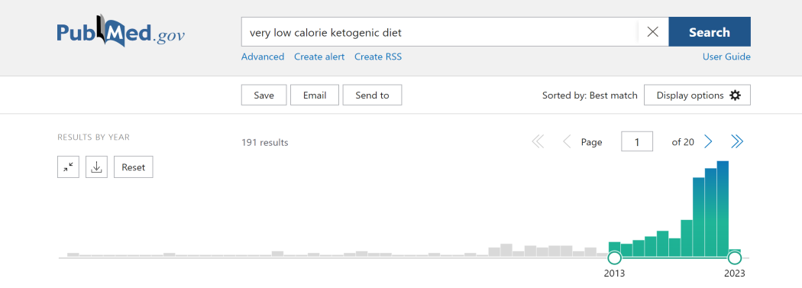
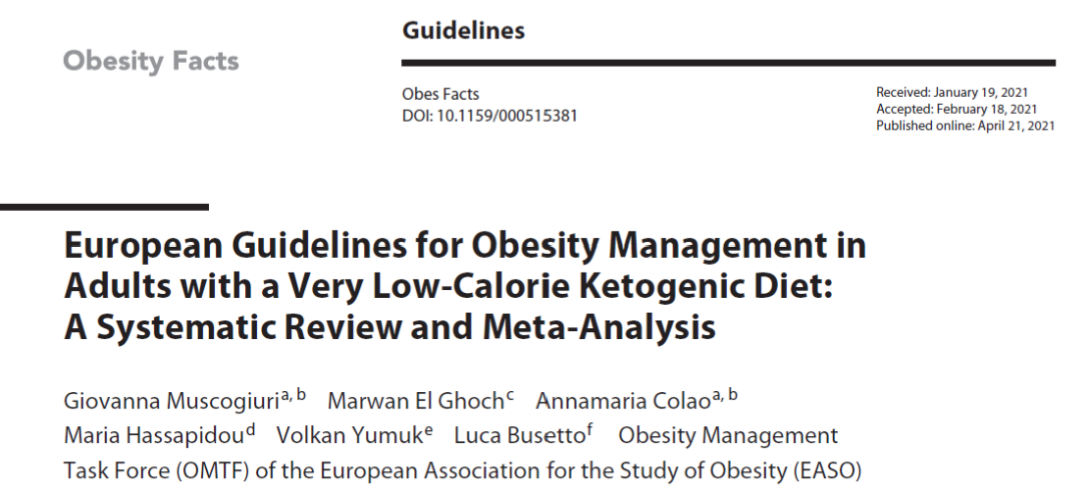
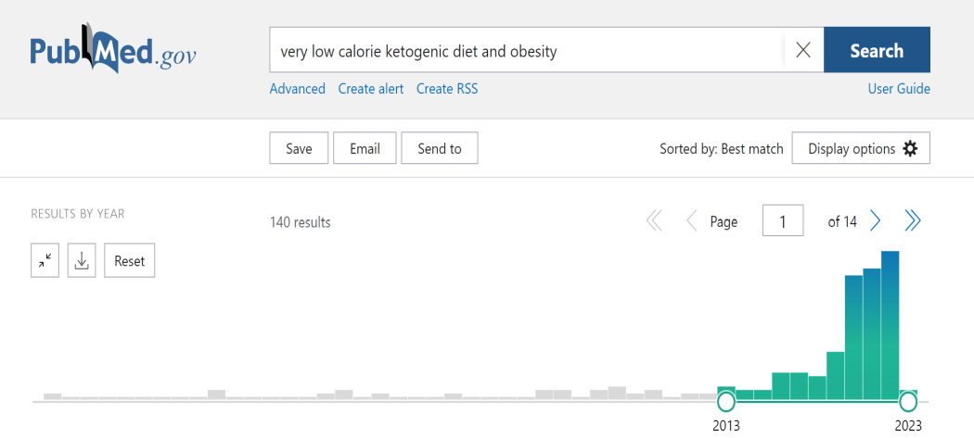
La VLCKD ha recentemente suscitato grande interesse nella comunità scientifica per il trattamento dell’obesità e delle sue comorbidità [Castellana M et al. Rev Endocr Metab Disord. 2019]

Slide 3
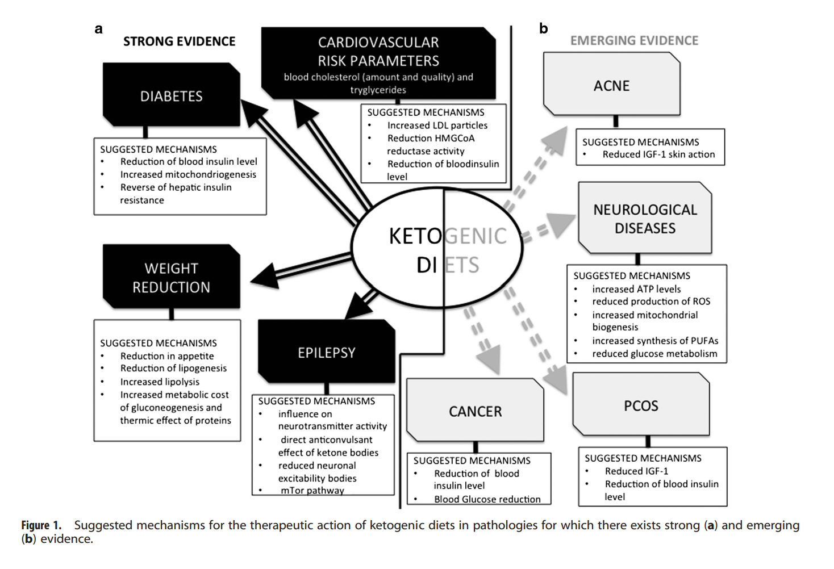
very-low calorie ketogenic diet (VLCKD)
?

Slide 4
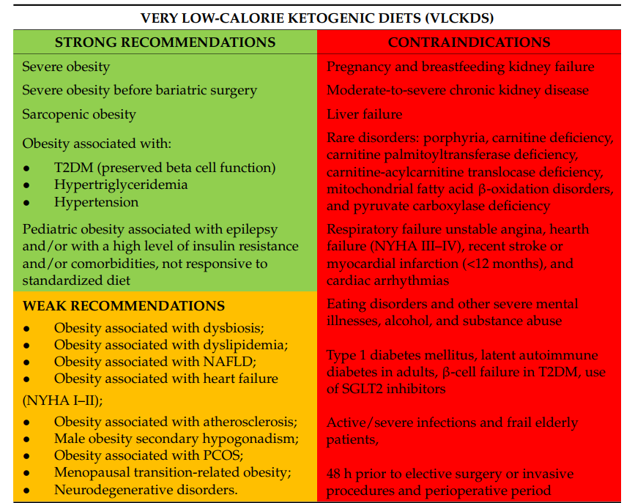
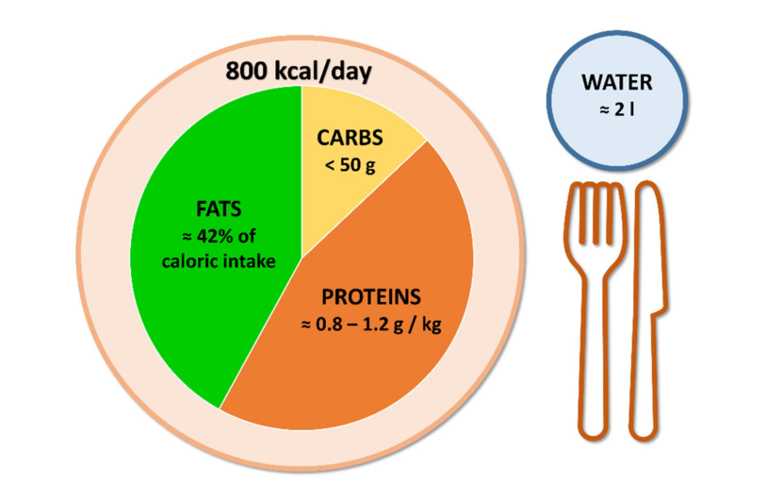
VLCKD CARATTERISTICHE ED INDICAZIONI
È una dieta ad alto contenuto di grassi, adeguato contenuto di proteine, a basso contenuto di carboidrati
Utilizzata inizialmente per trattare l'epilessia refrattaria nei bambini sin dagli anni ’20
Successivamente George Blackburn ha introdotto il concetto di "protein-sparing modified fast" (PSMF), un regime dietetico altamente restrittivo basato principalmente sulla quantità minima di proteine necessarie per preservare la massa corporea magra e con l'obiettivo di ottenere una rapida perdita di peso, così come potenziali benefici aggiuntivi sullo stato di salute ponendo le basi della VLCKD
VLCKD rappresenta un intervento/terapia medica nutrizionale che imita il digiuno attraverso una marcata restrizione dell'assunzione giornaliera di carboidrati, in grado di indurre e mantenere uno stato di “chetosi metabolica” cioè una condizione in cui vengono utilizzati i corpi chetonici come fonte primaria di energia.
Nutrients 2022, 14, 3610.
Impact of a Very Low-Calorie Ketogenic Diet (VLCKD) on Changes in Handgrip Strength in Women with Obesity – Nutrients – Barrea L. et al
Ketogenic Diet for Preoperative Weight Reduction in Bariatric Surgery: A Narrative Review – Nutrients – L. Colangeli et al

Slide 5
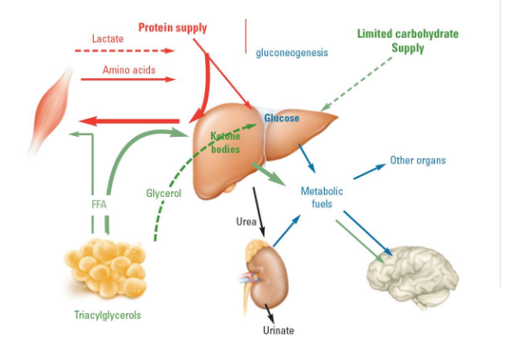
Chetosi metabolica
Apporto normoproteico
Ridotto apporto glucidico
↓INSULINA
↑GLUCAGONE
KB come carburante energetico
Lipolisi

Slide 6
La riduzione preoperatoria del peso è raccomandata nei pz candidati a BS soprattutto nei pz con BMI > 40 Kg/m2.
PERDITA DI PESO E GRASSO VISCERALE
~10% Weight loss = ~30% Visceral adipose tissue loss

Slide 7
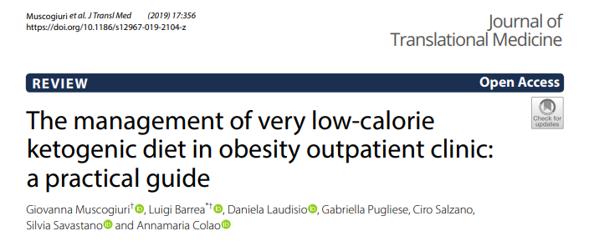
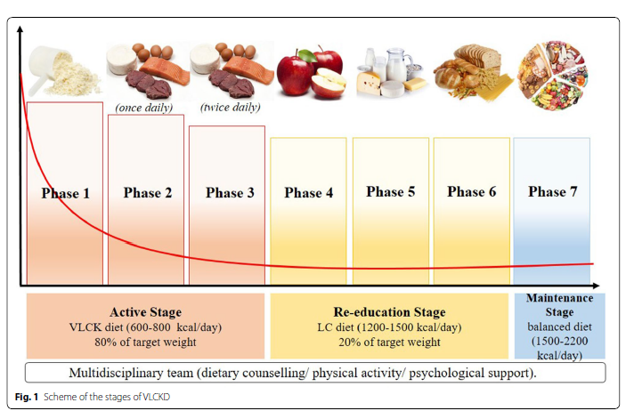
Apporto calorico
< 800 Kcal/die
Quota proteica
0.8-1.5/ Kg PcI/die
Quota glucidica
< 30 gr/die e
comunque
< 1 gr CHO/ kg p cI/die
Impiego vegetali e ortaggi a BASSO CONTENUTO GLUCIDICO
Integrazione di vitamine, minerali e fibre

Slide 8
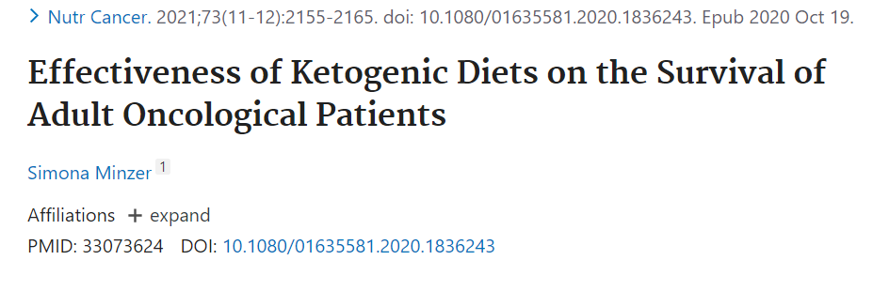
Le cellule tumorali presentano una riprogrammazione del metabolismo energetico caratterizzato
dall’utilizzo preferenziale del glucosio come fonte energetica in un processo di glicolisi aerobica.
Questo vantaggio adattativo le rende più vulnerabili.
La dieta chetogenica caratterizzata da un elevato apporto di grassi e basso contenuto di carboidrati mira
ad eliminare il glucosio principale combustibile utilizzato dalle cellule tumorali.
Gli studi su animali hanno dato risultati promettenti in termini di sopravvivenza e regressione delle
dimensioni del tumore ma non è stato possibile replicarli negli uomini.
La dieta chetogenica presenta possibili effetti avversi se utilizzata a lungo termine che dovrebbero essere considerati in una popolazione vulnerabile come i malati di cancro.
Ad oggi non esistono prove concrete che dimostrino l’efficacia della dieta chetogenica nella progressione del tumore o nella sopravvivenza. Necessitano di ulteriori studi per una applicazione mirata.

Slide 9
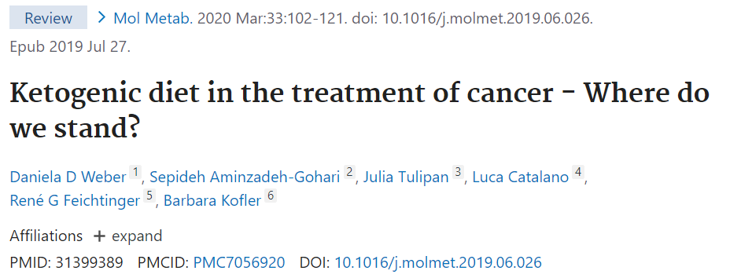
La dieta chetogenica crea un ambiente sfavorevole per le cellule tumorali e quindi può essere un promettente adiuvante come terapia multifattoriale specifica per il paziente.
La maggior parte degli studi preclinici e diversi studi clinici sostengono l’uso della dieta chetogenica
in combinazione con terapie standard in base al suo potenziale effetto di potenziamento degli effetti antitumorali della chemio e radioterapia classica.
Tuttavia per chiarire ulteriormente i meccanismi della dieta chetogenica come terapia e valutare la sua applicazione nella pratica clinica sono necessari ulteriori studi molecolari e clinici controllati ed uniformi.

Slide 10
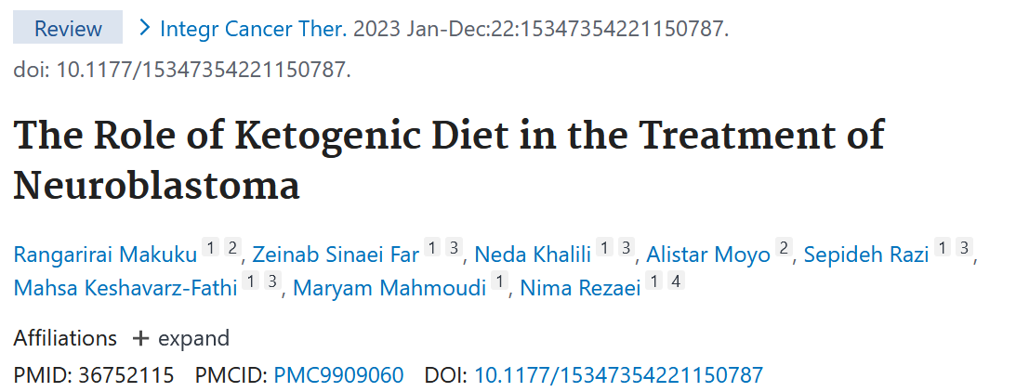
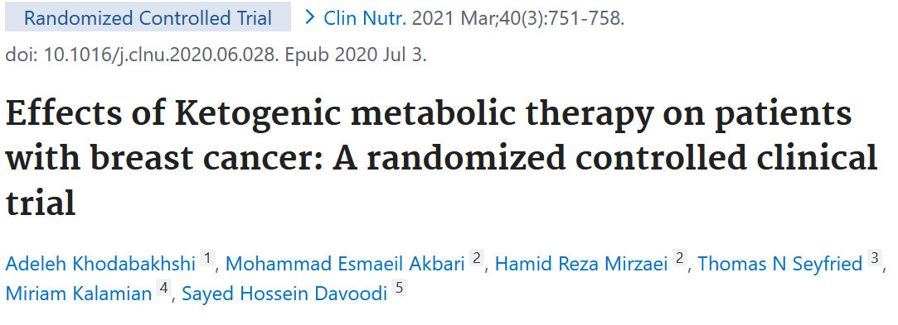
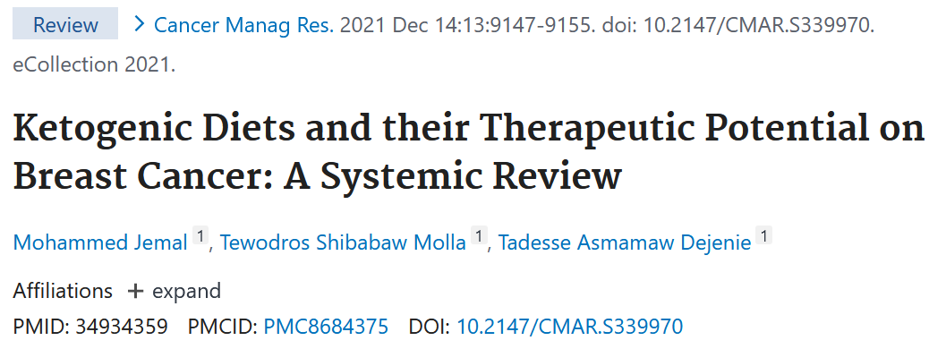
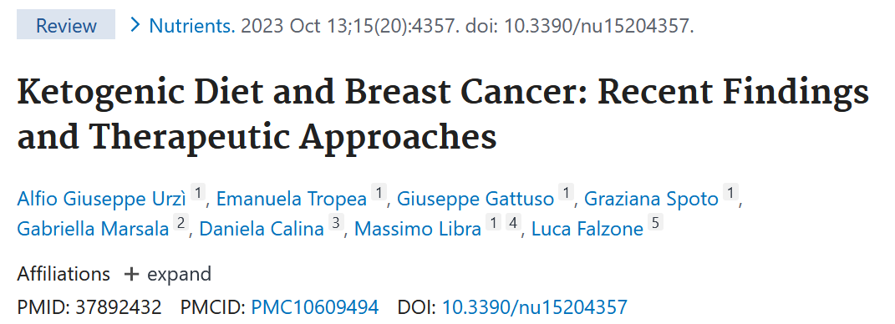
La dieta chetogenica deve essere standardizzata
Il sangue dei pazienti deve essere monitorato per il glucosio ed i chetoni due volte al giorno in modo che il Dietista possa modificare ad hoc la dieta.
Il rispetto della dieta è migliore nei pazienti motivati che hanno un eccellente supporto domiciliare.
La dieta chetogenica nei pazienti affetti da cancro al seno potrebbe
esercitare effetti benefici attraverso la diminuzione del TNF alfa e
dell’insulina e l’aumento del IL 10 con una diminuzione delle dimensioni
del tumore. Sono però necessari ulteriori studi
Mancano ancora robusti studi clinici che forniscano prove chiare
dell’efficacia della dieta chetogenica come approccio terapeutico
autonomo.
Ci sono dubbi sulla sicurezza ed effetti collaterali a lungo termine sulla
chetosi

Slide 11
Nuove evidenze indicano alcuni benefici in pz oncologici sottoposti a dieta chetogenica
Tuttavia le neoplasie rientrano tra le controindicazioni alla terapia chetogenica
Ci sono alcune evidenze di effetti sfavorevoli per le HFKD sugli outcome nel melanoma e nel tumore renale
Eccetto in casi in cui sia richiesta una rapida perdita di peso (BS?) nei pazienti oncologici si consiglia una «ad libitum» KD piuttosto che una VLCKD
Nella BS si raccomanda di interrompere la VLCKD almeno il giorno prima dell’intervento chirurgico

Slide 12
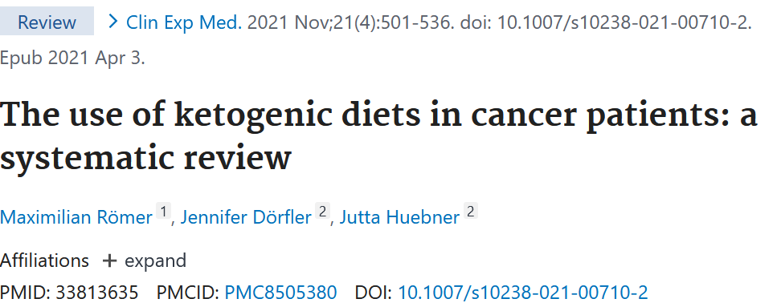
46 pubblicazioni riguardanti 39 studi con 770 pazienti
Gli i studi riguardavano tutti i tipi di dieta a basso tenore glucidico che davano chetosi in diversi tipi di cancro
Studi con bassa qualità, alto rischio di bias e molto eterogenei
La maggior parte dei pazienti ha avuto una significativa perdita di peso ed effetti collaterali lievi
Nella maggior parte degli studi l’aderenza alla dieta era piuttosto bassa
Risultati molto eterogenei e limiti metodologici
Mancano ancora prove cliniche sull’efficacia delle diete chetogeniche nei pazienti affetti da cancro

Slide 13
Sopravvivenza tra pz oncologici in KD per più o meno di 12 mesi ( 37 casi)

Slide 14
INDICAZIONI

Slide 15
CONTROINDICAZIONI

Slide 16
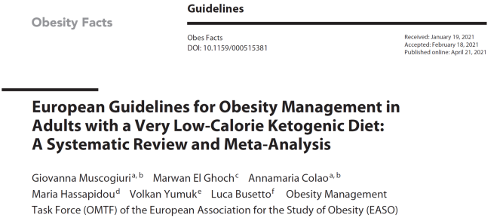
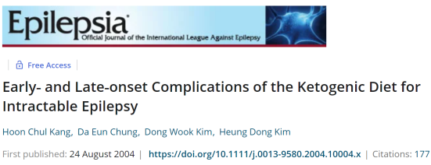
Complicanze
MEDIO E LUNGO TERMINE
Danno trofismo osseo
Perdita di capelli
Calcolosi renale
Calcolosi biliare
Deficit di micronutrienti
Perdita di massa muscolare
Dislipidemia
Danno renale
BREVE TERMINE
Disidratazione
Ipotensione
Squilibrio elettrolitico
Crampi muscolari
Disturbi del sonno
Sintomi gastrointestinali
Iperuricemia
La maggior parte delle complicanze possono essere gestite con successo con un attento follow-up clinico-medico e strategie conservative

Slide 17
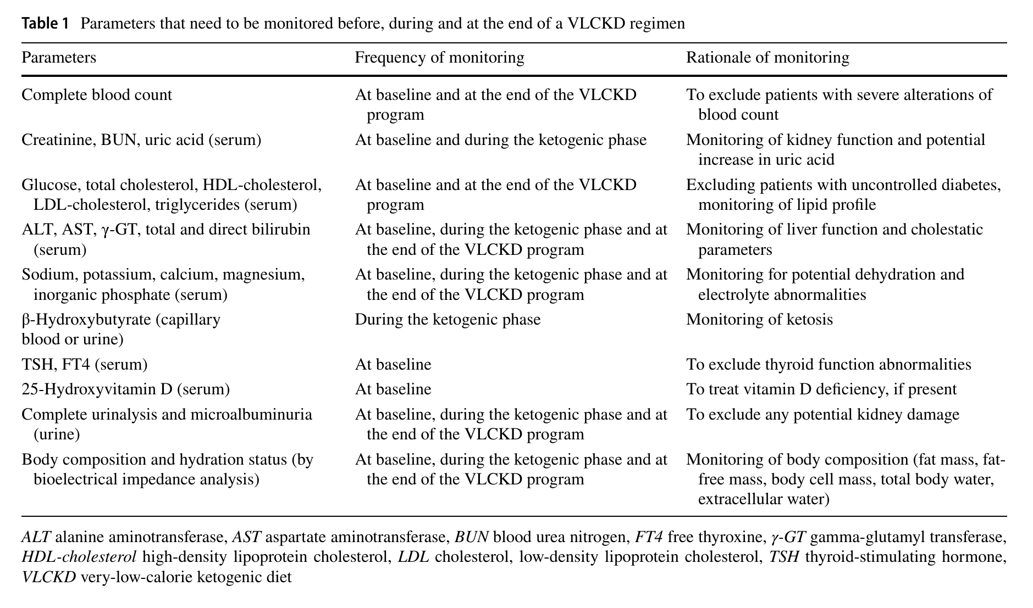
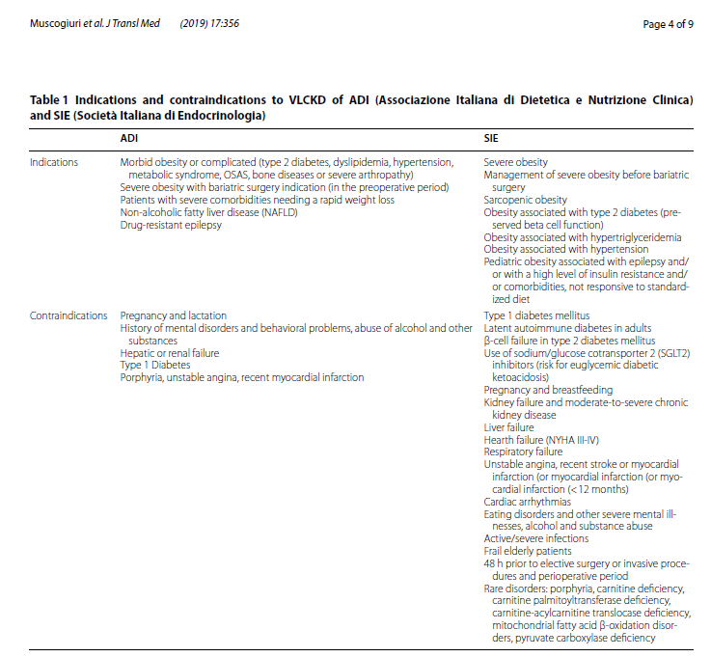
VALUTAZIONE CLINICA MEDICA
Iniziale e di follow up

Slide 18
MICROSUPPLEMENTAZIONE NUTRIZIONALE
NECESSITÀ DI INTEGRAZIONE IN SALI MINERALI E VITAMINE
Insufficiente apporto di oligoelementi data l’esclusione di alcuni gruppi alimentari
Consumo di cationi alcalini ( Na+; K+; Mg++; Ca++) sia perché si legano ai corpi chetonici carichi negativamente(aceto acetato e ß-idrossibutirrato) e vengono eliminati per via renale sia per il loro effetto tampone

Slide 19
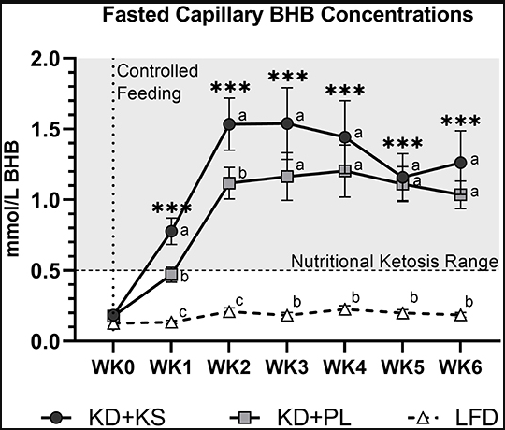
CHETOSI NUTRIZIONALE COMPENSATA

Slide 20
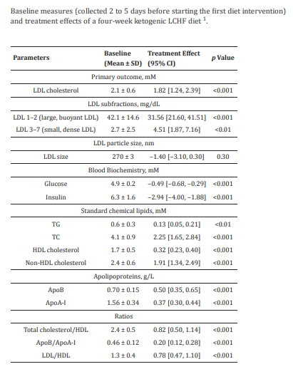
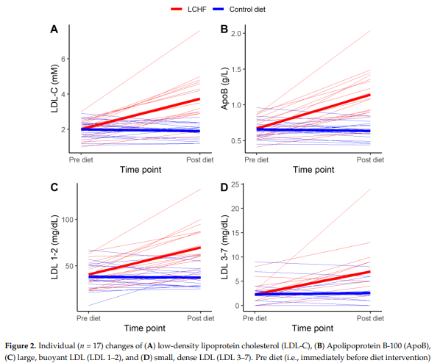

Slide 21
Muscaritoli 2023
FENOTIPPIZZARE IL PAZIENTE PRIMA DELLA SCELTA TERAPEUTICA
Cervello affamato:
il soggetto necessita di maggiori calorie per avere sazietà
Intestino affamato :
durata anomala della pienezza dovuta a svuotamento
gastrico più rapido
Fame Emotiva :
da comportamento edonico
Combustione lenta:
dovuta a rallentamento del metabolismo
Fenotipi misti

Slide 22
Fenotipizzare per VLCKD
Effetto lipolitico e neoglucogeneiico
→obesità androide maggiore tessuto adiposo viscerale
Tessuto adiposo viscerale
→metabolicamente più attivo del sottocutaneo
Legame tra adiposo viscerale e insulino-resistenza
→ maggiore riduzione di HOMA IR e HbA1c

Slide 23
Malnutrizione ospedaliera
La MCP è un problema clinico ed economico rilevante, purtroppo spesso misconosciuto, nonostante una relativa semplicità nella sua monitorizzazione.
A livello europeo la prevalenza di MCP all’atto del ricovero oscilla tra il 20 e 60% e a livello nazionale si assesta sul 30%.

Slide 24
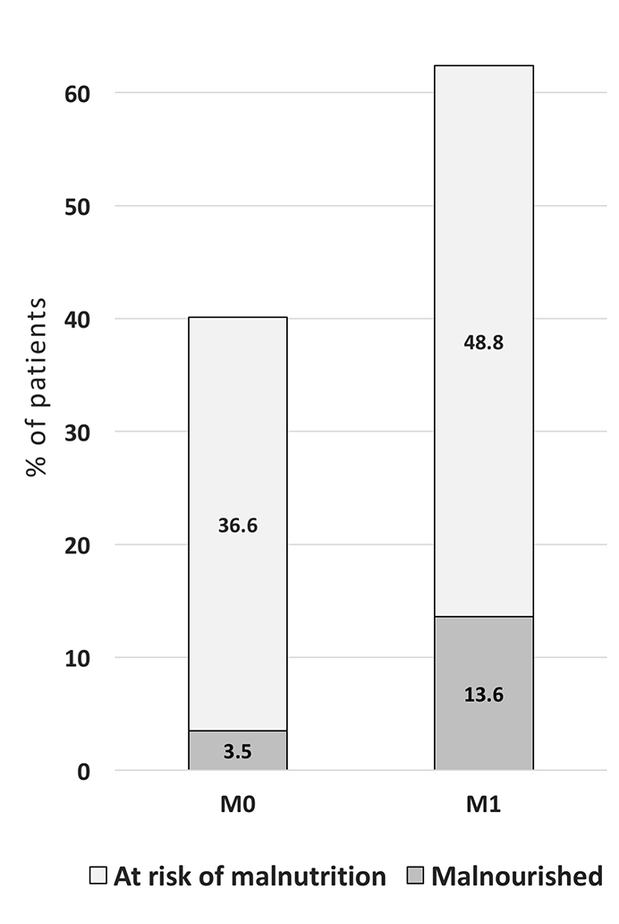
Classificazione
MALNUTRIZIONE
Prevalenza
Per DIFETTO | Per ECCESSO
TSF <U: 5.2; D: 9.7 mm CMB <U: 22 cm D: 18.9 cm media ponderata 10° percentile campioni italiani partecipanti studio SENECA | FM > 25% U, 35% D (WHO – Physical Status - 1995; Deurenberg P et al: Int J Obes 1998)
Quadri MISTI
Obesita’ Sarcopenica/ Osteosarcopenica
Popolazione geriatrica
– in acuzie: 10-67%
– istituzionalizzati: 13-70%
Use and interpretation of anthropometry in the elderly for the assessment of physical status report to the nutrition unit of the WHO. JNHA 1998
M1= metastatico

Slide 25
CAUSE SOCIALI
Isolamento, solitudine
Poverta’
Qualita’ e varieta’ del cibo
Difficolta’ nella preparazione del cibo
CAUSE MEDICHE
Anoressia
Presbifagia, disfagia
Deficit gustativo e/o olfattivo
Patologie oncologiche respiratorie , gastrointestinali, endocrine, neurologiche
Infezioni
Ipermetabolismo & Ipercatabolismo
Politerapie
CAUSE PSICOLOGICHE
Confusione
Demenza
Depressione
Lutti
Ansia
Ospedalizzazione
INTAKE ALTERATO
FRAGILITA’
Osteosarcopenia’
MALNUTRIZIONE
Sarcopenia’
OSO

Slide 26
Le evidenze
Conseguenze cliniche :
> numero di complicanze
>Numero di infezioni
> rischio di LdP
massa e forza muscolare
Conseguenze economiche:
maggiori costi sanitari
Un paziente su 4 risulta malnutrito all’ingresso in ospedale
Il 64% peggiora il proprio stato nutrizionale durante la degenza
Il 75% dei pazienti entra e esce dall’ospedale senza che alcuna azione sia intrapresa per migliorare la loro condizione nutrizionale
Notes:
26

Slide 27
LO STATO DI
NUTRIZIONE PUO’
PEGGIORARE
IN CORSO DI DEGENZA
molto spesso sono proprio i soggetti con le
patologie più gravi a presentare uno stato di nutrizione
deteriorato (↓ BMI, ↑ WL) e ad essere caratterizzati da:
alterazioni metaboliche
↓ cibo introdotto
malassorbimento

Slide 28
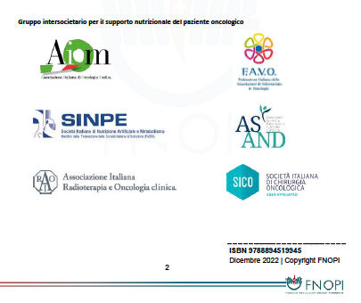
Valutazione nutrizionale nel paziente oncologico

Slide 29
CONCLUSIONI
Le diete chetogeniche sono un trattamento ampiamente conosciuto, ma controverso, per i pazienti affetti da cancro.
La maggior parte degli studi su questo argomento non hanno una buona qualità scientifica.
Il paziente oncologico è comunque un paziente ad alto rischio di malnutrizione e va valutato e monitorato in corso di ricovero ospedaliero.
Sono necessari studi randomizzati più ampi con protocolli dietetici ben definiti per trarre conclusioni definitive sull’efficacia delle diete chetogeniche nei pazienti affetti da cancro candidati ad un intervento chirurgico.

Slide 30
Grazie

